Slide 1
Service en ligne orientation
  Comment effectuer ses démarches d’orientation après la 3e ?

Slide 2
Connectez vous au service en ligne Orientation
Compatible avec tous types de supports, tablettes, smartphones, ordinateurs
Accès avec l’adresse unique teleservices.education.gouv.fr
CLIQUEZ ICI

Slide 3
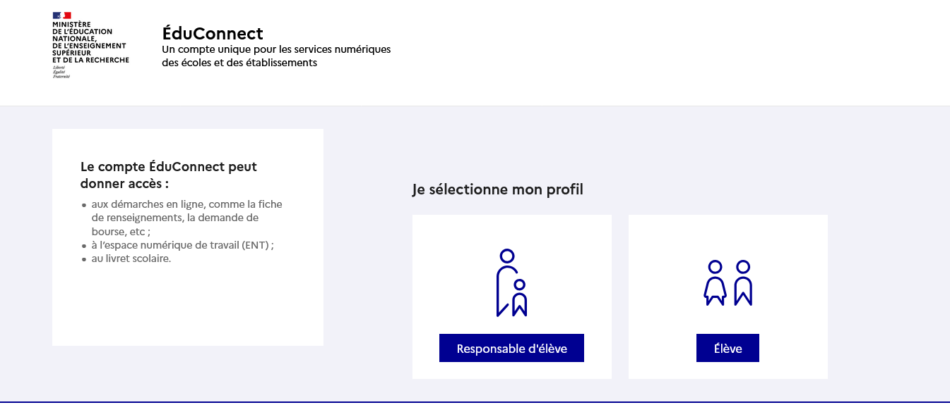
Connectez vous au service en ligne Orientation
Le compte du représentant légal vous permet de formuler vos demandes et de répondre aux propositions d’orientation.
Le compte de l’élève lui permet de lire ce que le représentant légal a complété.

Slide 4
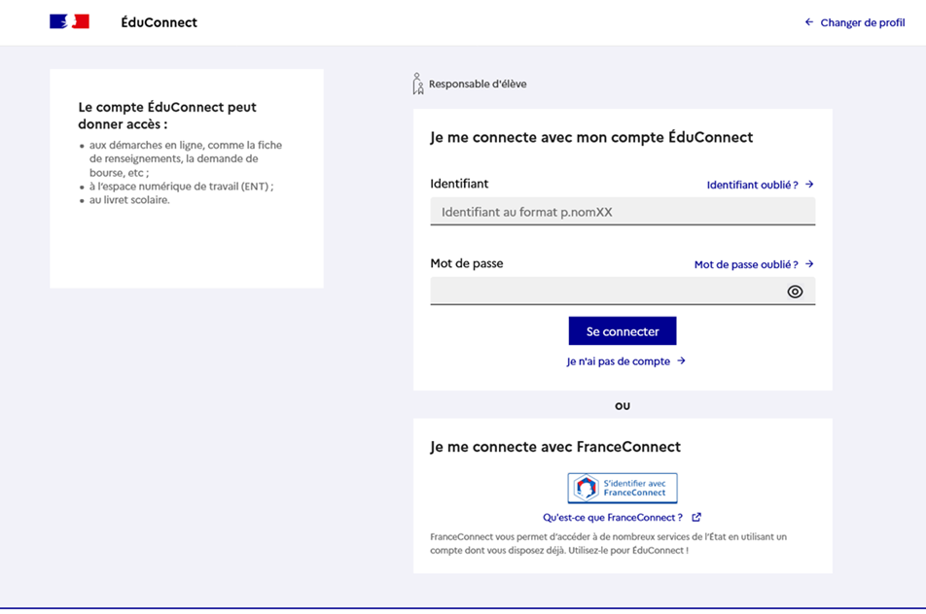
Connectez vous au service en ligne Orientation
Connectez vous à votre compte ÉduConnect LES MÊMES QUE POUR L’ENT/PRONOTE

Slide 5
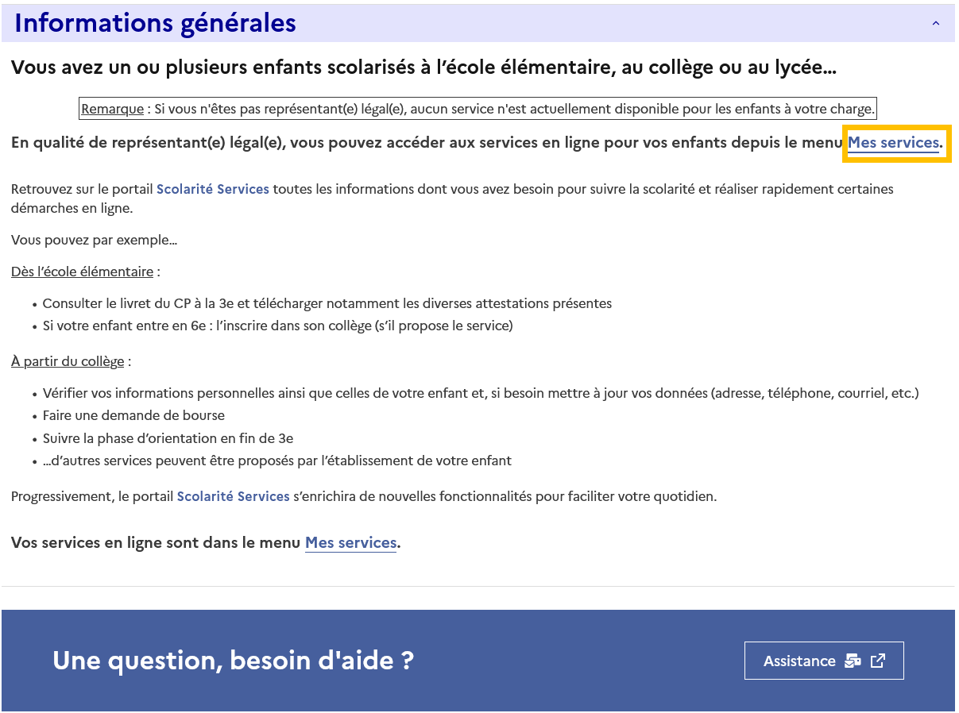
Connectez vous au service en ligne Orientation
Accédez aux services en ligne dans le menu Mes services.

Slide 6
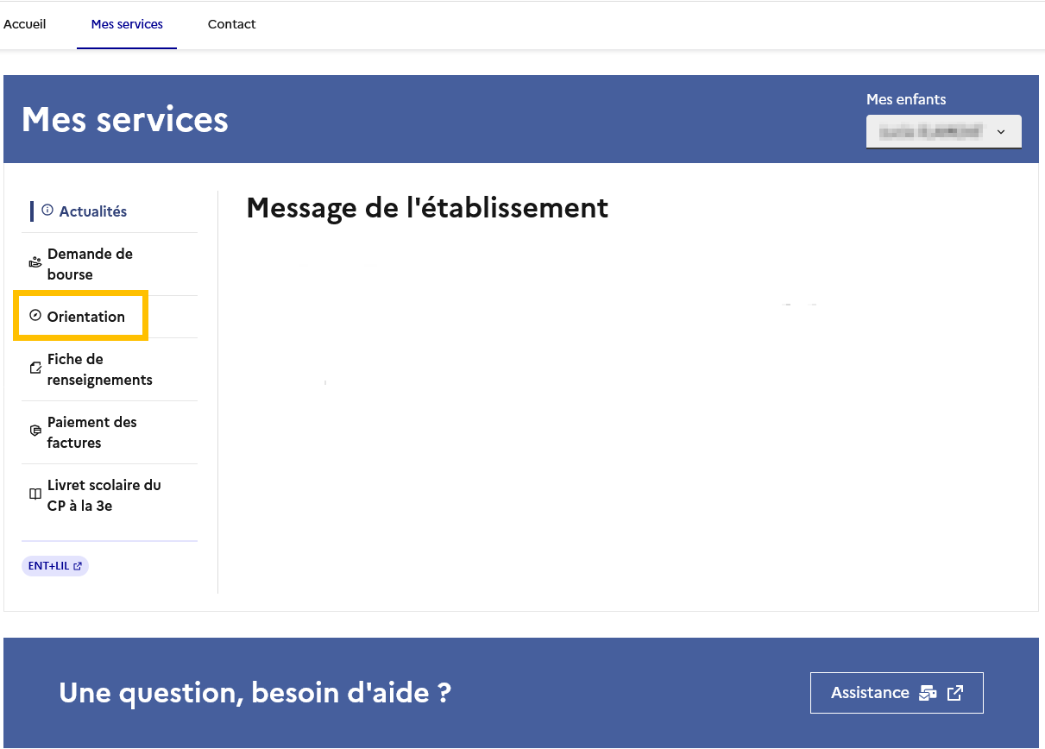
Connectez vous au service en ligne Orientation
A partir de la date indiquée par le chef d’établissement vous pourrez vous connecter au menu « Orientation » depuis la page d’accueil.

Slide 7
Suivez les étapes pour effectuer les démarches d’orientation après la 3e

Slide 8
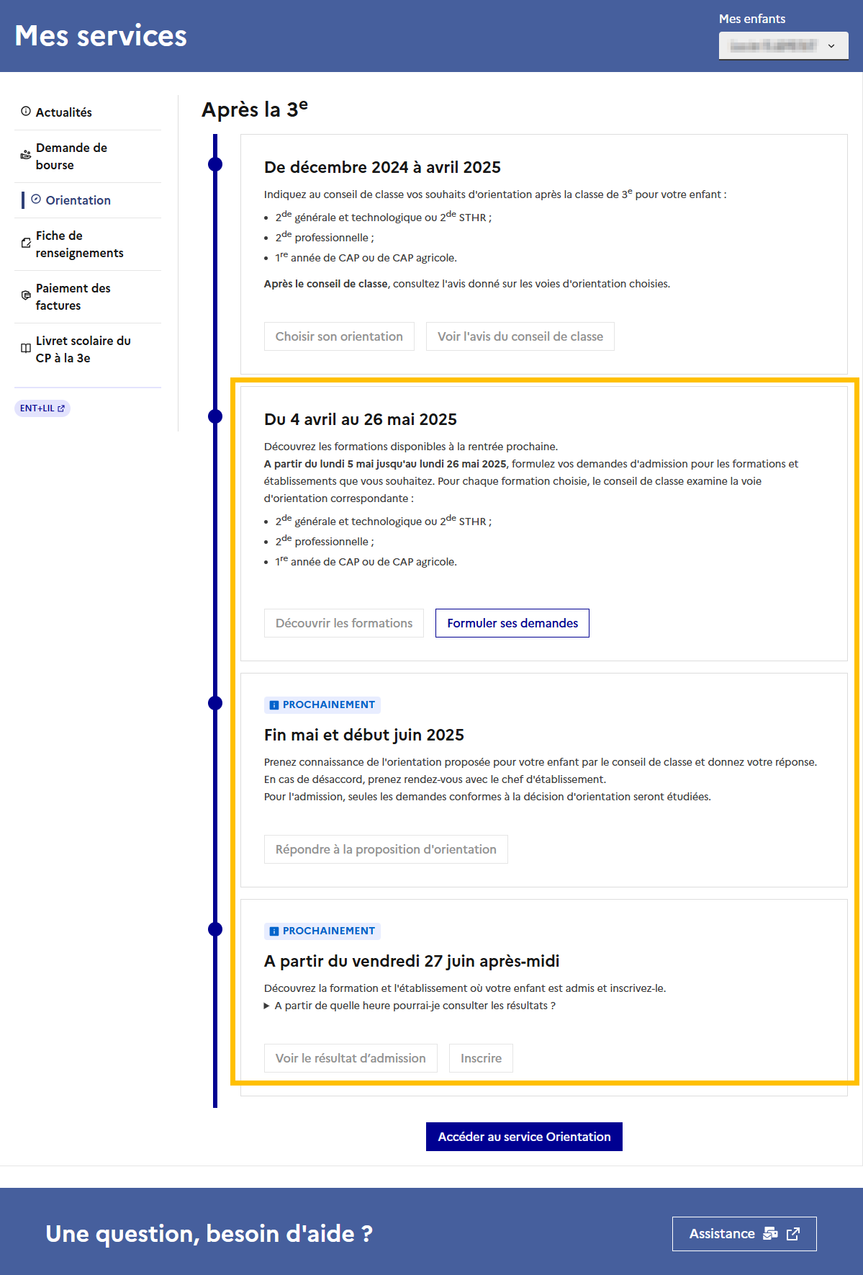
Les étapes
Suivez ces étapes successives pour effectuer les démarches d’orientation après la 3e pour la rentrée 2026 :
1. Découvrez les formations
2. Formulez vos demandes
3. Répondez aux propositions d’orientation
4. Consultez les résultats d’admission
5. Procédez à l’inscription dans l’établissement d’admission
Les boutons sont activés successivement un par un en fonction de la progression du calendrier pour chacune des étapes.

Slide 9
Découvrez les formations
et formulez vos demandes

Slide 10
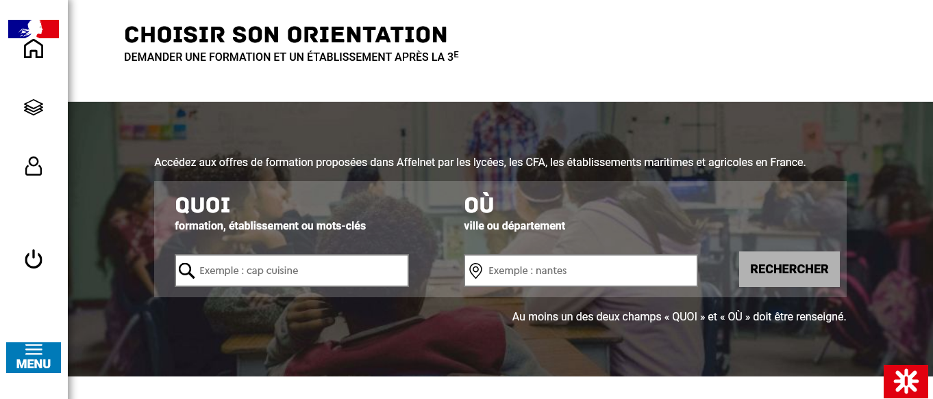
Vous pouvez consulter l’offre de formation 2026.
Découvrez les formations
Période de CONSULTATION

Slide 11
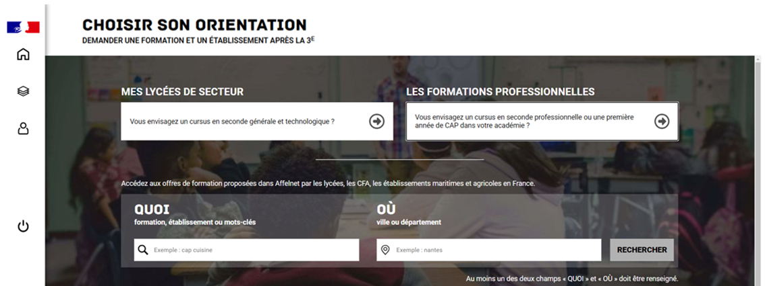
Formulez vos demandes à partir du 4 mai et jusqu’au 26 mai.
Vous pouvez accéder directement aux offres de seconde générale et technologique correspondant à votre lycée de secteur ou explorer les formations professionnelles par domaines.
Un seul des représentants légaux de l’élève peut faire la saisie des demandes.
En cas de difficulté vous pouvez vous adresser à votre établissement.
Formulez vos demandes
Période de SAISIE DES VŒUX

Slide 12
Enregistrez vos demandes

Slide 13
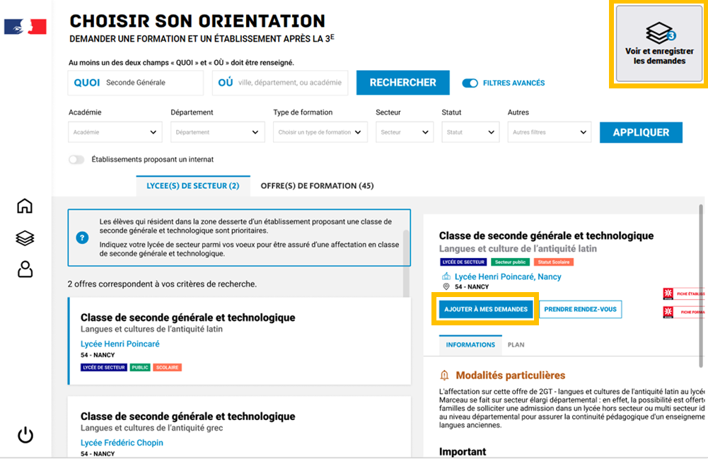

Enregistrez vos demandes
Vous devez enregistrer vos demandes pour qu’elles soient prises en compte : Il faut cliquer sur l’icône en haut à droite de l’écran pour accéder à la page d’enregistrement de votre sélection.

Slide 14
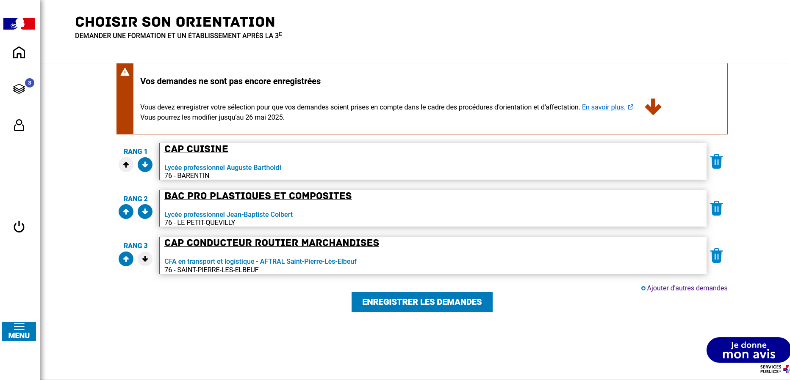
Chaque demande peut être supprimée et l’ordre de préférence changé.
Une fois enregistrées, vos demandes sont envoyées :
- à l’établissement pour que le conseil de classe examine les choix d’orientation ;
- à l’académie pour traiter l’admission.
Les modifications restent possibles jusqu’au 26 mai 2026.
Enregistrez vos demandes

Slide 15
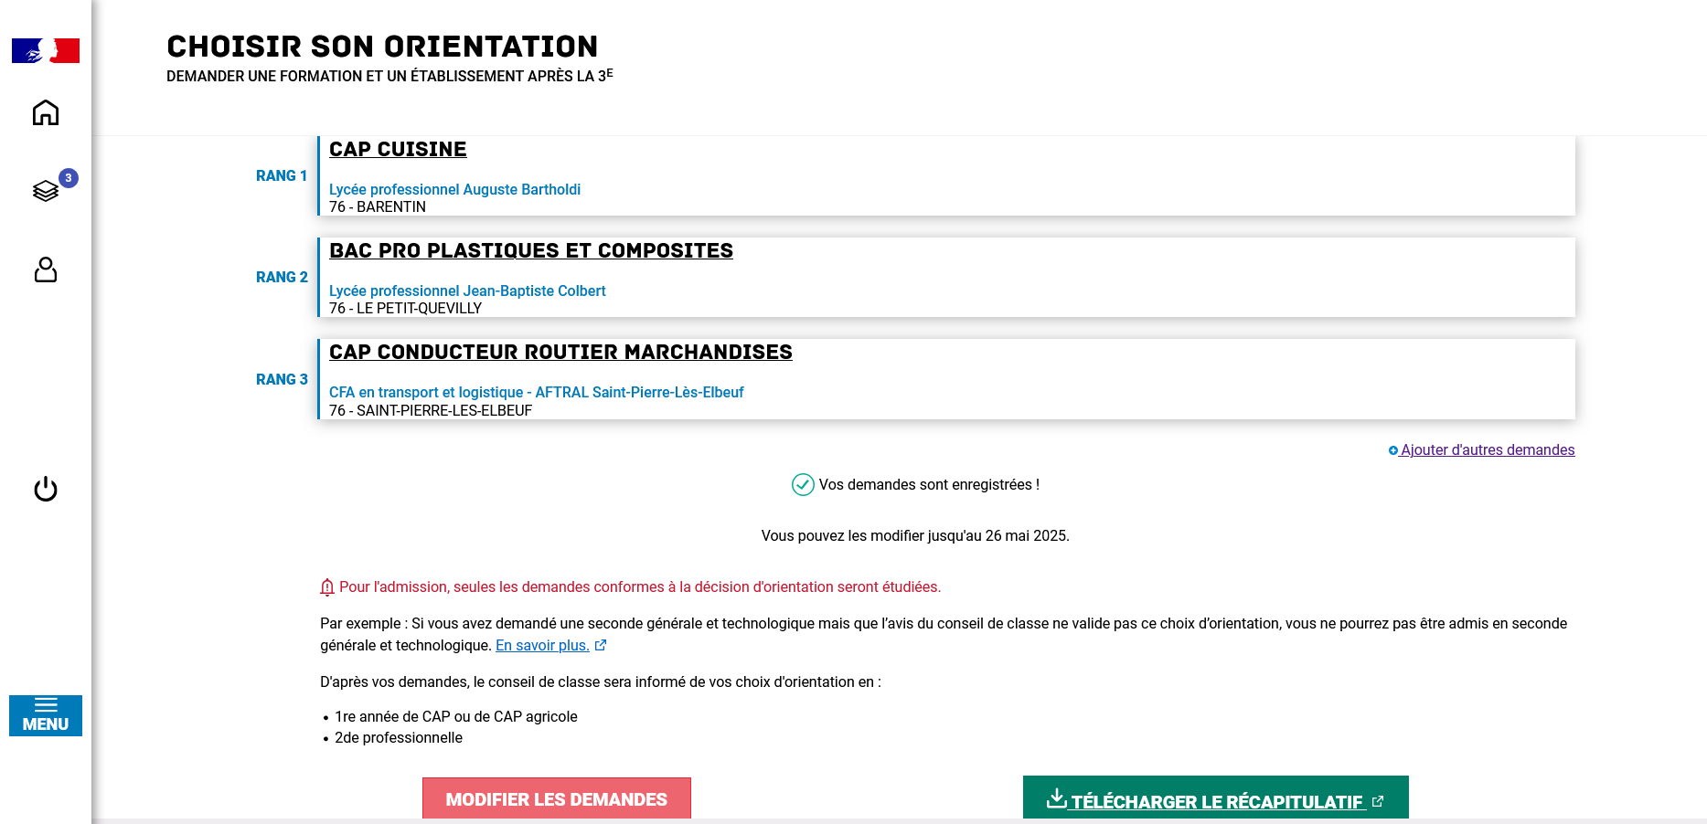
Les choix d’orientation sont déduits de vos demandes.
Dans cet exemple, le conseil de classe sera informé d’un choix d’orientation en 1re année de CAP et en 2de professionnelle.
Le récapitulatif de vos demandes vous est transmis par courriel ainsi qu’aux autres représentants légaux de l’élève.
Enregistrez vos demandes

Slide 16
Répondez aux propositions d’orientation

Slide 17
Le conseil de classe étudie vos choix d’orientation et il y répond par une ou plusieurs propositions d’orientation. Vous consultez ces propositions dans le service en ligne.
Si vous n’obtenez pas une proposition d’orientation dans la voie correspondant à une formation que vous avez demandée, vous ne pourrez pas y être admis.
Par exemple, si vous demandez une seconde générale et technologique dans plusieurs établissements mais que le conseil de classe n’accorde pas le passage en seconde générale et technologique, vous ne pourrez être admis dans aucune classe de seconde générale et technologique quel que soit l’établissement.
L’affectation au lycée tient donc compte de la décision d’orientation du conseil de classe, ainsi que du nombre de places disponibles dans chaque offre de formation.
Si vous avez des questions ou des difficultés vous pouvez vous adresser à votre établissement.
Répondez aux propositions

Slide 18
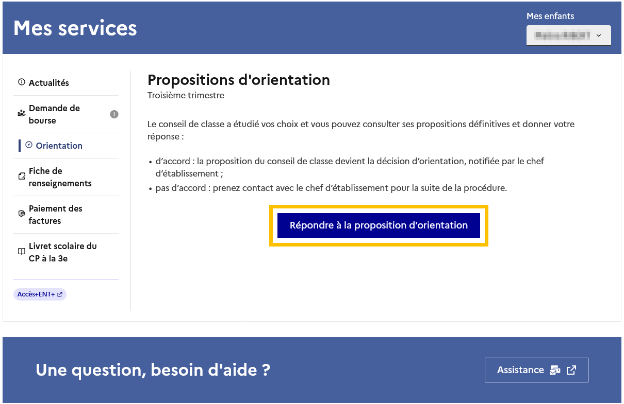
Répondez aux propositions
L’un ou l’autre des représentants légaux peut répondre aux propositions du conseil de classe.

Slide 19
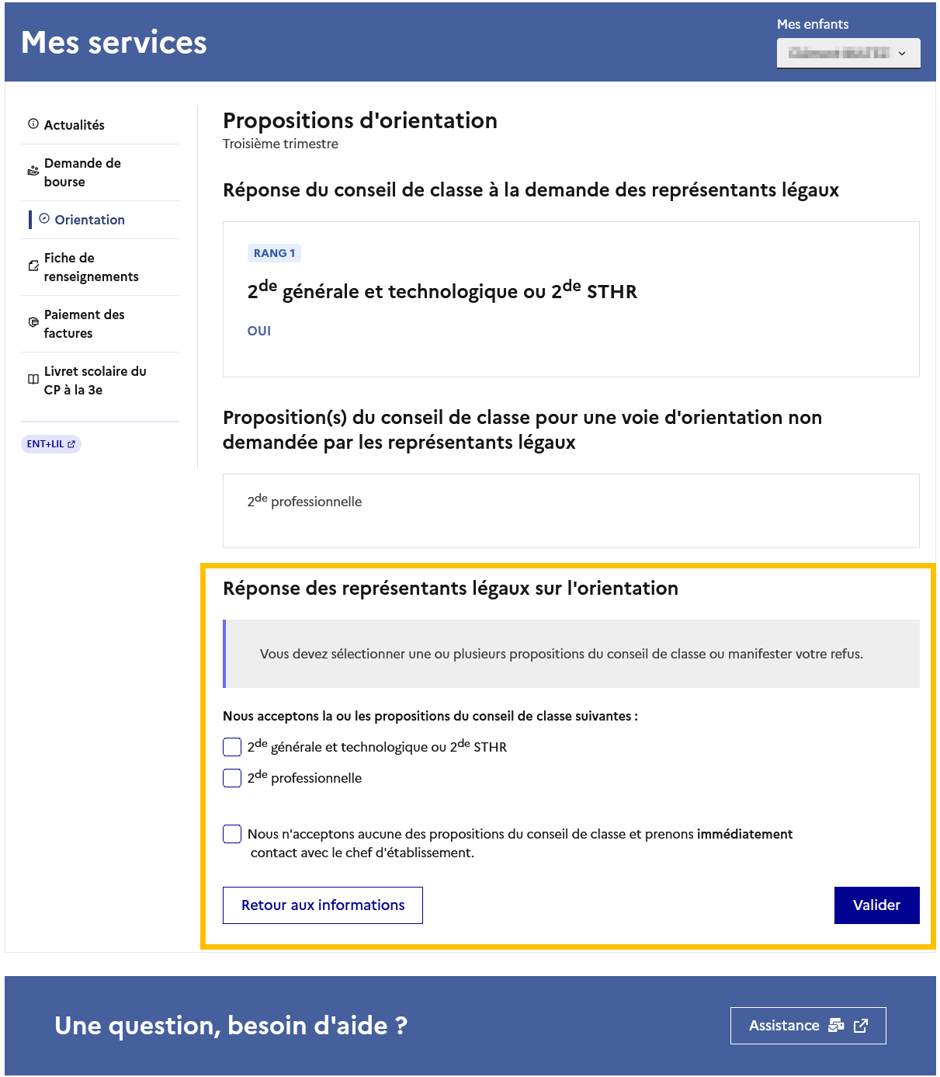
Répondez aux propositions
Une fois la réponse sur l’orientation validée, elle n’est plus modifiable et tous les représentants ainsi que l’élève peuvent consulter celle-ci.
En cas de désaccord prenez rendez vous avec le chef d’établissement pour la suite de la procédure.
ATTENTION :
Pas de réponse = acceptation

Slide 20
Consultez le résultat d’admission

Slide 21
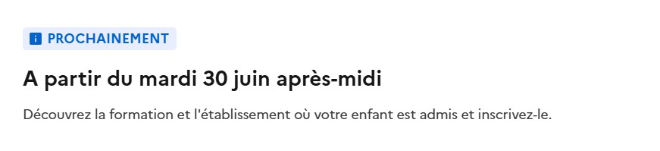
Consultez le résultat d’admission
A partir du vendredi 30 juin après-midi, consultez et téléchargez le résultat des demandes formulées avec votre compte educonnect

Slide 22
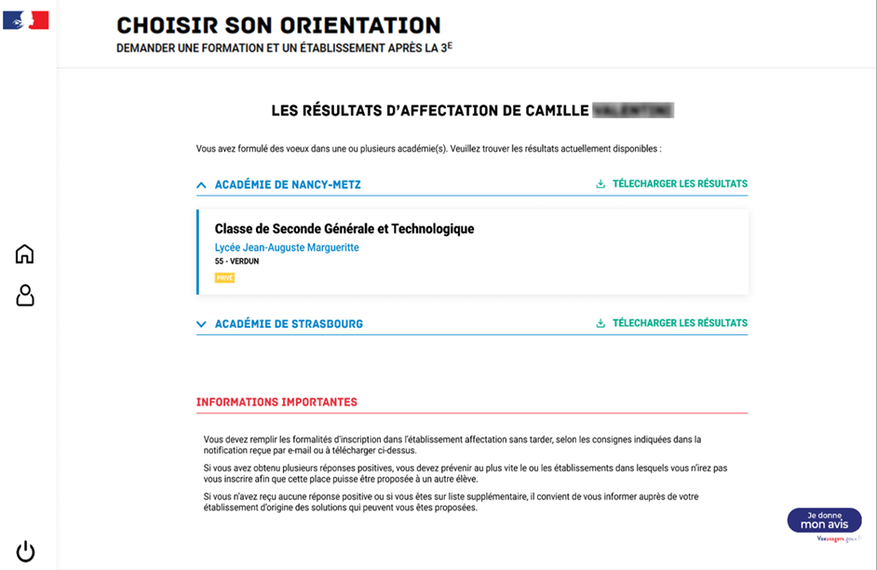
Consultez le résultat d’admission
Si des demandes ont été formulées sur plusieurs académies, l’ensemble des résultats est consultable.
Veillez à respecter le délai d’inscription indiqué dans le document téléchargeable.

